Slide 1

Název práce: Klasifikace slunečních skvrn pomocí umělé inteligence Jméno: Eduard Plic Škola: Masarykovo gymnázium, Plzeň Kraj: Plzeňský
Obor: 02 - Fyzika
Notes:
Hezký den vážená poroto, hezký den vážené publikum, (moje jméno je Eduard Plic, již sedmým rokem studuji na Masarykovo gymnáziu zde v Plzni a) rád bych Vám nyní představil svojí Středoškolskou odbornou činnost s názvem Klasifikace slunečních skvrn pomocí umělé inteligence.

Slide 2



Souhrn práce
Cíle:
Propojení sluneční astronomie a strojového učení
Modelu schopný klasifikace slunečních skvrn
Proof of concept
Využití na hvězdárnách
Popularizace kresby Slunce
Výsledky:
Několik modelů určité úrovně
Zopakovatelný postup
Možnost navázání
Srozumitelné uvedení do problematiky
Notes:
Hlavním cílem mé práce bylo prozkoumat možné spojení dvou velmi zajímavých vědních oborů - sluneční astronomie a strojového učení.
Dalším mým záměrem bylo vytvořit model konvoluční neuronové sítě schopný klasifikovat sluneční skvrny na základě jejich vlastností. Chtěl jsem tím dokázat, neboli vytvořit proof of concept toho, že lze používat metody strojového i na hvězdárnách.
Další mojí motivací k výběru právě tohoto tématu byla také možnost zpopularizovat sluneční kresbu.
Výsledkem mé středoškolské odborné práce je celkem 8 různých modelů schopných určité úrovně klasifikace. Práci jsem se snažil strukturovat tak, aby bylo možné celý proces jednoduše zopakovat. Kromě parametrů modelů a jejich výsledků jsem v práci nabídl i další možnosti, jak tyto modely dále upravovat.
Mezi výsledky bych rád také zařadil i celý text práce, který jednoduše, logicky a postupně uvádí do problematiky práce ze stran obou ústředních témat.
Nyní se pojďme detailněji podívat na postup trénování a výsledky některých modelů.

Slide 3
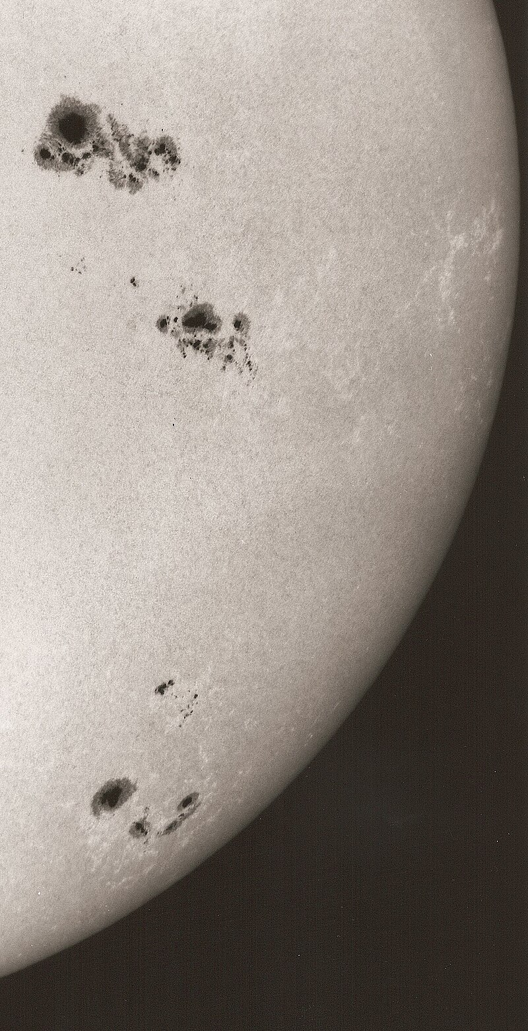
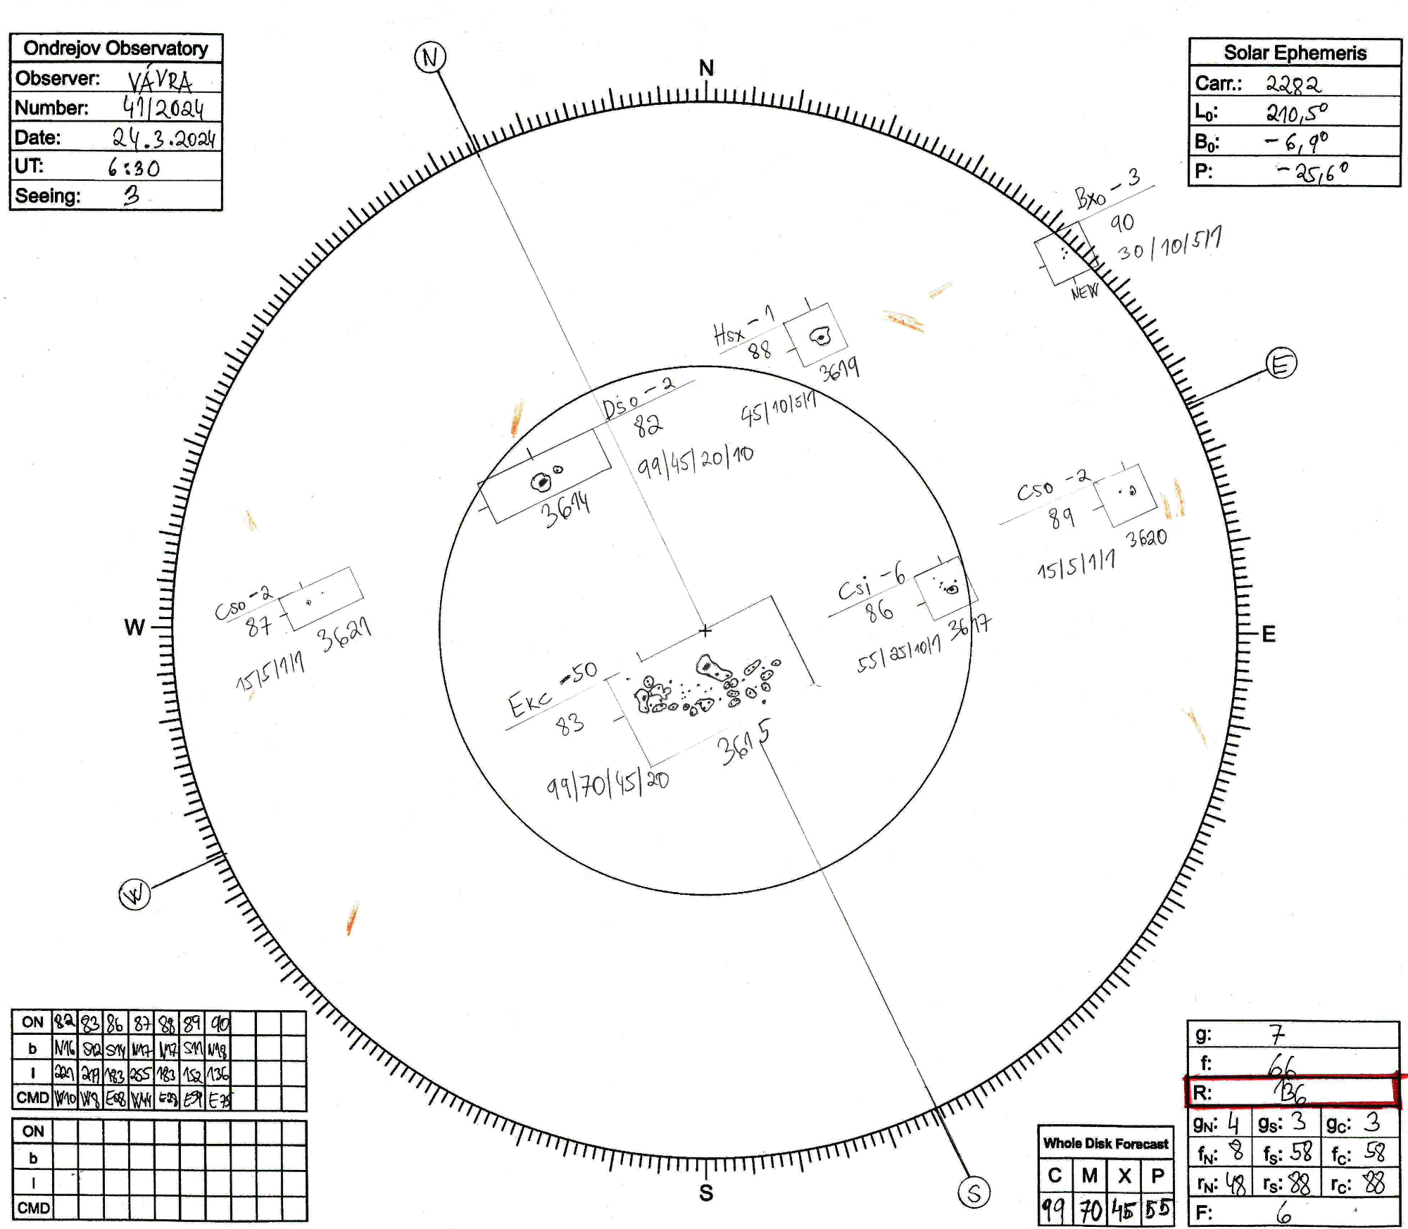
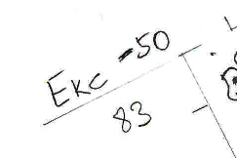
Slunce stručně
Sluneční skvrny
Tmavé útvary na Slunci
Zobrazují magnetické pole
Tvoří nezávislé skupiny
Sluneční kresba
Metoda zachycení Slunce pomocí dalekohledu
Obsahuje skupiny skvrn, jejich klasifikace a další údaje
McIntoshova klasifikace
3 písmena pro každou skupinu
Notes:
Předtím ještě krátce zmíním co jsou to sluneční skvrny a sluneční kresba.
Sluneční skvrny jsou tmavé útvary na Slunci a značí určitou poruchu jeho magnetického pole, neboť v těchto místech vystupují magnetické indukční čáry na sluneční povrch. Sluneční skvrny můžete vidět na obrázku vpravo na hoře, kde je také můžete rozdělit do 4 neovlivňujících se skupin.
Zde se jedná o fotografii Slunce, ale další metodou jak zachytit povrch Slunce je sluneční kresba. Pří této metodě se dalekohled použije jako projektor a pomocí něho se promítne na protokol kresby sluneční disk. Celý protokol můžete vidět zde vpravo. Do tohoto formuláře jsou postupně zakresleny všechny pozorovatelné útvary a vyplněny všechny informace v tabulkách v protokolu. Nakonec jsou všechny skupiny slunečních skvrn ohraničeny obdélníkem a je jim přiřazeno 3 písmenné označení dle McIntoshova systému. Každé písmeno zohledňuje jinou vlastnost skvrny například její velikost nebo rozložení skvrn v ní.
I přestože tato metoda zachycení fotosféry Slunce má přibližně 300 letou tradici, v České republice se kresbě věnuje jen málo jedinců a hvězdáren. Jednou z nich je Ondřejovská hvězdárna, kterou jsem taktéž při psaní této práce navštívil.

Slide 4
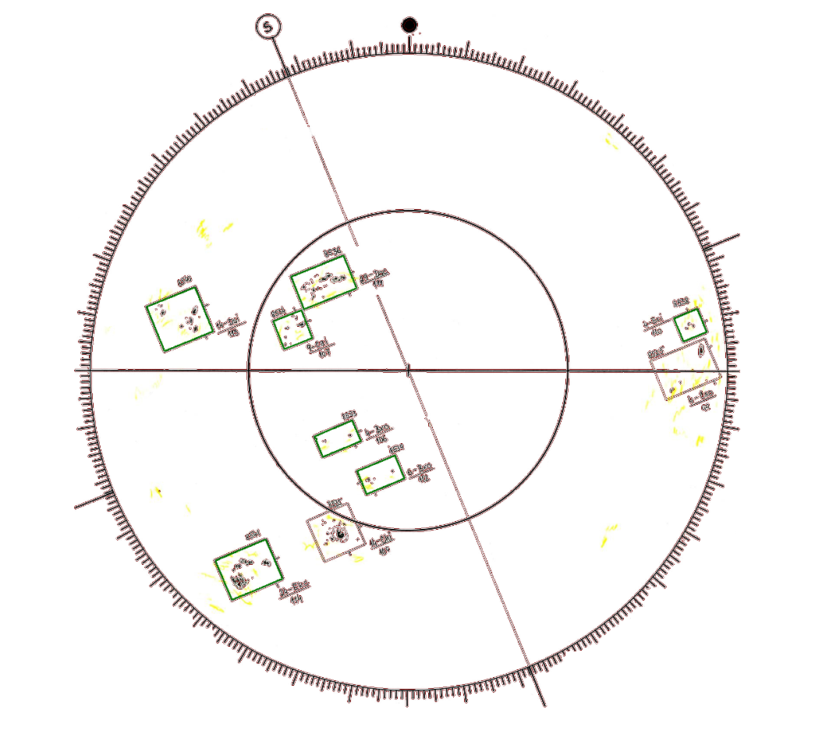
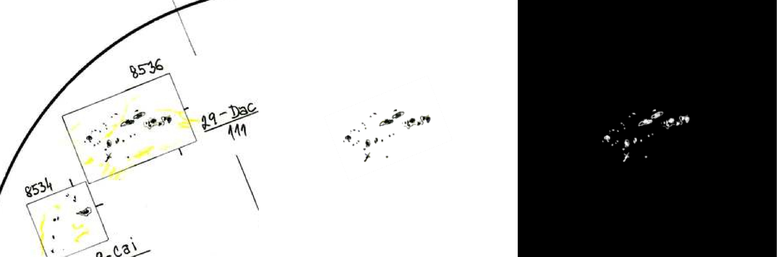
Vstupní data
Úprava sluneční kresby
Nalezení a úprava skupin
Určení jejich klasifikace
Notes:
Nyní k trénování modelů, vstupní data tvořily právě skupiny skvrn, které jsem programově vyextrahoval s protokolu kresby. Na kresbě jsem provedl několik úprav, například odstranil tabulky nebo upravil kontrast za účelem zlepšení detekce obdélníků, které ohraničují skvrny. Poté co jsem nalezl skupinu jsem z ní odstranil žlutooranžové prvky, odebral její okolí a celý obrázek invertoval pro lepší funkčnost modelu. Ke každému takovému černobílému vzorku jsem měl přiřazenou jeho McIntoshovu klasifikaci, v tomto případě Dac.

Slide 5
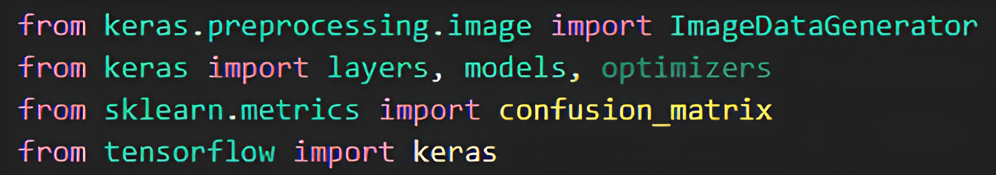
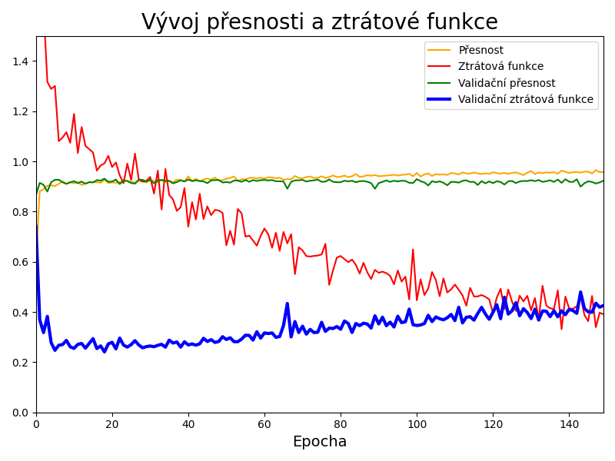
Trénování modelů
Programováno v jazyce Python
Model s nejmenší hodnotou validační ztrátové funkce
Vlastnosti modelu
Konvoluční neuronová síť
Učení s učitelem
Další parametry (struktura sítě, batch size…) u každého modelu jiné
Notes:
Poté co jsem měl připravená data k trenování jsem mohl začít. Modely konvolučních neuronových sítí jsem programoval v jazyce Python za použití knihoven k tomu určených. Konvoluční neuronové sítě jsem zvolil, neboť umí dobře pracovat s obrázky. Jako finální model jsem bral ten, který vykazoval nejmenší hodnotu validační ztrátové funkce, neboť v tento moment by měl být model nejlépe natrénovaný. Konkrétní vlastnosti jako například strukturu neuronové sítě, batch size jsem u každého modelu měnil a zkoumal jejich vliv na přesnost.

Slide 6
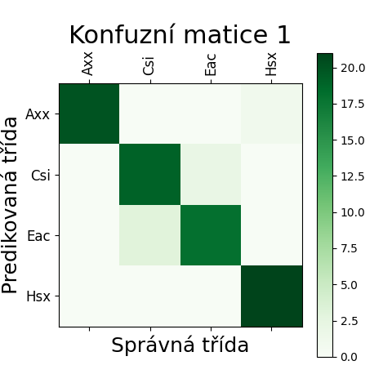
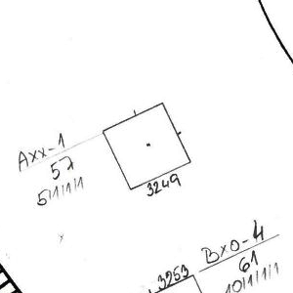
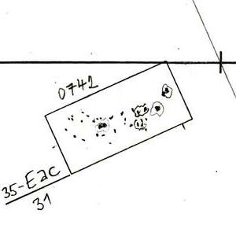
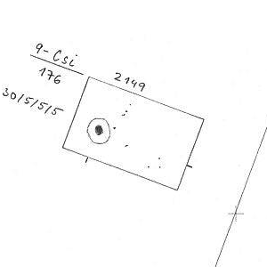
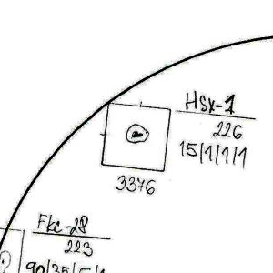
Výsledek vybraného modelu
Třída Axx
Třída Eac
Konfuzní matice modelu Axx-Csi-Eac-Hsx; přesnost 92,86 %
Třída Csi
Třída Hsx
Notes:
Takto jsem vytvořil několik modelů, zde jsem pro ukázku uvedl výsledek jednoho z nich, modelu, který rozhodoval mezi třídami Axx, Csi, Eac a Hsx. Přesnost tohoto modelu byla necelých 93 %. Lepší představu o správnosti modelu nám může poskytnout takzvaná konfuzní matice. Kdyby byla všechna data na diagonále, model by byl naprosto přesný. Z této konfuzní matice lze například vyčíst, že model nejvíce zaměňoval třídy Csi a Eac Kromě zde uvedeného modelu, který rozřazuje do konkrétních tříd, jsem vytvořil i modely schopné určení všech tří písmen klasifikace zvlášť.

Slide 7
Možnost budoucího vývoje a přínosy práce
Trénink na více datech
Také z jiných hvězdáren
Implementování logiky do modelů
Model vývoje skupiny
Použití na hvězdárnách
Lepší obecné povědomí o sluneční kresbě, umělé inteligenci a slunečních skvrnách
Notes:
Také jsem v práci nabídl více způsobů, jak na mou tvorbu modelů navázat a tím ji zdokonalit. Jedním z nich by bylo například natrénovat ty samé modely na více datech, například na datech z jiných hvězdáren. Další možností by bylo implementovat logiku do predikce, neboť né všechna 3 písmena mohou být spolu navzájem. Na stejných datech by se také dal natrénovat model, který by byl schopen predikovat vývoj skupiny v čase. Tyto všechny kroky by mohly přinést modely schopné naprosto přesné predikce, které by mohli využívat hvězdárny nebo amatérští pozorovatelé ke kontrole svých nákresů.
Doufám také, že práce zlepší obecné povědomí o sluneční kresbě a strojovém učení. Mě osobně psaní středoškolské odborné činnosti doplnilo informace z obou témat.

Slide 8
Zdroje
Vlastní tvorba
https://upload.wikimedia.org/wikipedia/commons/thumb/6/6c/Westb%C3%B6hmische_Universit%C3%A4t_Pilsen_Logo.svg/1200px-Westb%C3%B6hmische_Universit%C3%A4t_Pilsen_Logo.svg.png
https://www.czechspaceportal.cz/wp-content/uploads/2020/09/asu-logo-v1-cz-rgb-positive-color-300x122.png
https://www.mgplzen.cz/images/loga/logo_horizontalni.svg
https://solarham.net/pictures/2024/mar24_2024_disk.jpg
https://www.asu.cas.cz/~sunwatch/new/www/public/files/archive_patrol/sunspot_drawings/2024/240324dr.jpg
https://www.asu.cas.cz/~sunwatch/public/files/other/clanky/zonnevlekclassificatie-1.jpg
https://upload.wikimedia.org/wikipedia/commons/thumb/4/46/Colored_neural_network.svg/1703px-Colored_neural_network.svg.png
https://upload.wikimedia.org/wikipedia/commons/thumb/8/8d/Sunspots.JPG/800px-Sunspots.JPG

Slide 9
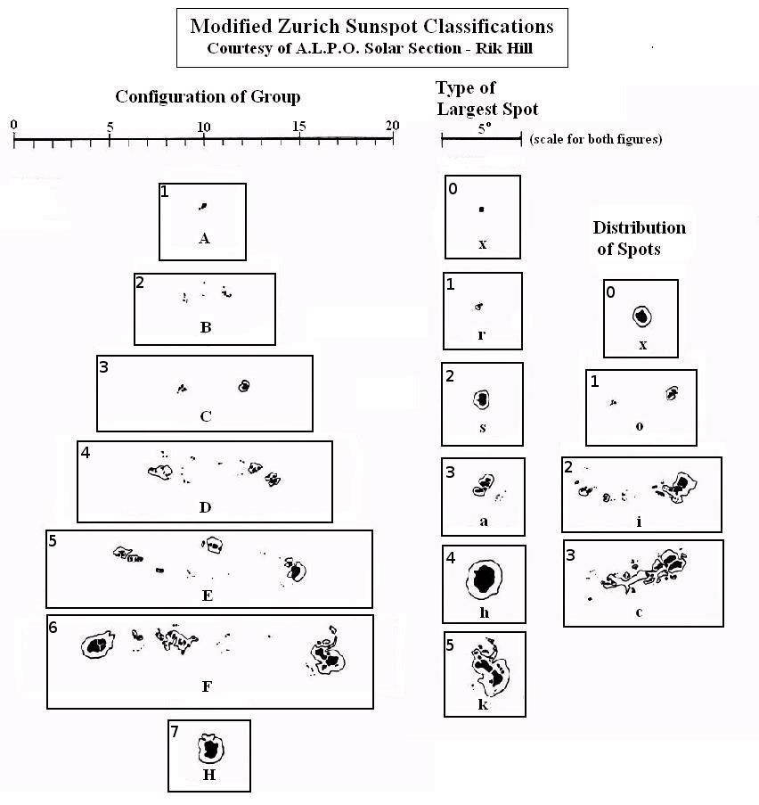
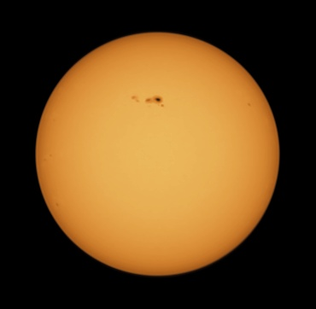
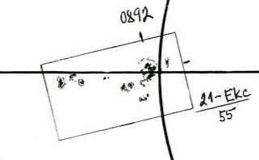
Děkuji za pozornost
Notes:
A nyní mi nezbývá nic jiného, než poděkovat za vaši pozornost.

Slide 10
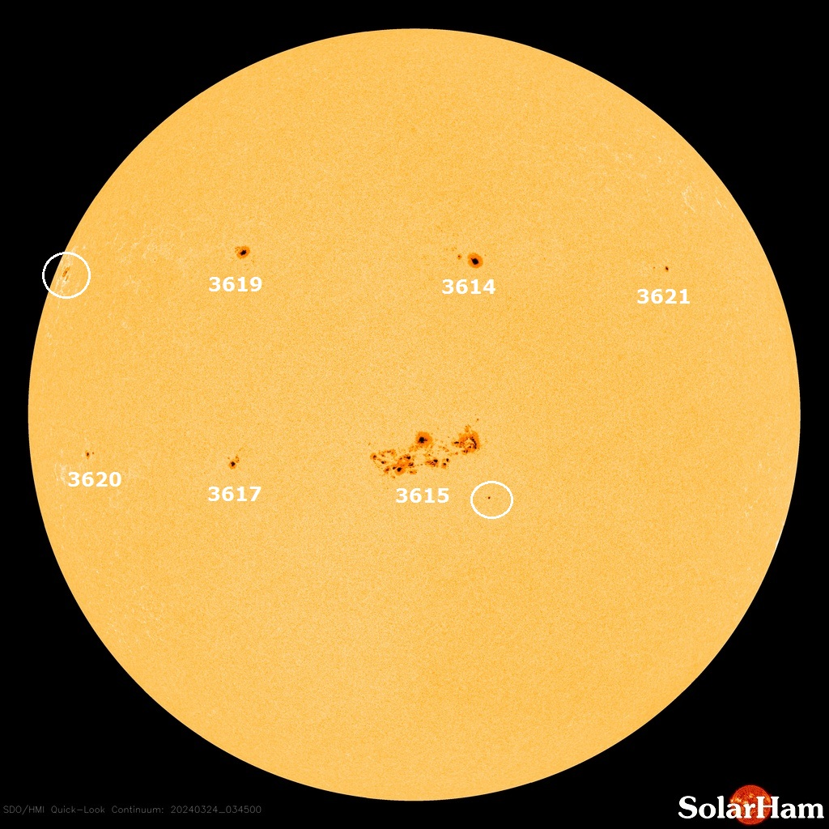
Sluneční skvrny
Tmavé útvary na Slunci
Zobrazují magnetické pole
Skupiny slunečních skvrn
Kresba slunečního disku
Notes:
Sluneční skvrny jsou tmavé útvary pozorovatelné na Slunci dalekohledy ale i pouhýma očima. Sluneční skvrny zobrazují určitou poruchu magnetického pole naší nejbližší hvězdy. Magnetické indukční čáry v těchto místech vystupují na povrch Slunce a tím dochází ke snížení teploty a ke ztmavnutí této aktivní oblasti. Několik desítek slunečních skvrn můžete vidět na obrázku vpravo, tyto skvrn pak můžeme rozřadit do 8 zjevných skupin, které se mezi sebou nijak neovlivňují. Zde jsem jako ukázku vybral fotografii z družice SDO, ale existují i jiné metody jak zachytit tyto útvary. Jednou z nich je například sluneční kresba. Pojďme se na ni podívat detailněji.

Slide 11
McIntoshova klasifikace
Slouží ke klasifikaci skupin
Tři nezávislá kritéria
Konfigurace
Typ největší skvrny
Uspořádání skvrn
Notes:
Jak jsem zmínil na předchozím slidu, skupiny slunečních skvrn můžeme klasifikovat. Existuje více možných klasifikací, ale já jsem si pro tuto práci vybral McIntoshovu, protože skupiny dostávají své třípísmenné označení na základě 3 na sobě nezávislých podklasifikací. První písmeno závisí na konfiguraci skupiny, druhé poté na penumbře největší skvrn a třetí na rozložení skvrn v prostoru. Jednotlivé příklady skvrn s jejich zařazením můžete vidět zda na obrázku. Tím, že jsem si vybral právě tuto klasifikaci, jsem mohl například vytvořit 3 nezávislé modely, které predikovaly vždy jednu podklasifikaci.

Slide 12
Kresba Slunce
Ondřejovská hvězdárna
Obsahuje skupiny skvrn, jejich klasifikace a další údaje
Notes:
I přestože tato metoda zachycení fotosféry Slunce má přibližně 300 letou tradici, v České republice se kresbě věnuje jen málo jedinců a hvězdáren. Jednou z nich je Ondřejovská hvězdárna, kterou jsem taktéž při psaní této práce navštívil, abych lépe pochopili celý proces kreslení a dostal odpovědi od prvotřídních odborníků v oboru. Protokol kresby můžete vidět zde na obrázku. Sluneční disk se při zákresu přes dalekohled promítá na tento formulář, tak aby mohly být zakresleny všechny útvary na Slunci. Poté jsou všechny skupiny skvrn ohraničeny obdélníkem a je jim přiřazena jejich klasifikace. Povšimněte si, že například největší skupina má označení Ekc. Kromě slunečního disku samotného můžeme v rozích formuláře vidět tabulky s některými důležitými informacemi, které jsem při tvorbě modelu použil.

Slide 13
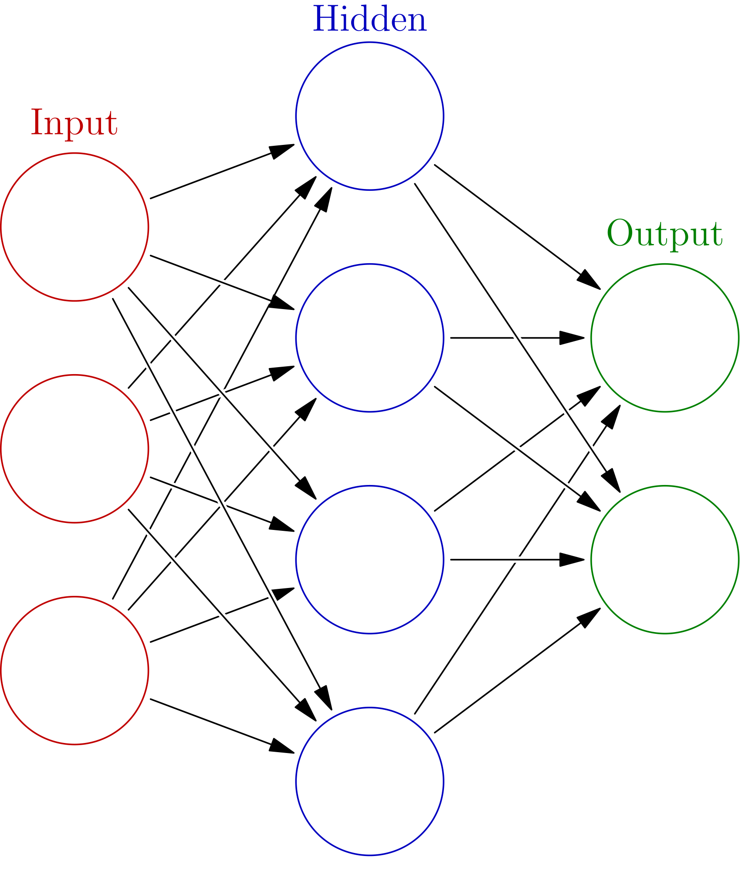
Umělá inteligence
Umělá inteligence
Jakýkoliv systém řešící komplexní úlohu
Strojové učení
Metody jak splnit určitý úkol
Neuronová síť
Algoritmus jak natrénovat model
Konvoluční neuronová síť
vhodná k práci s obrázky
Notes:
Jak z názvu vyplívá, ve své práci jsem využíval i umělou inteligenci, nebo spíše strojové učení. Umělá inteligence je souhrnný pojem, zaštiťující jakýkoliv stroj, který provádí komplexní operace. Její podmnožinou je strojové učení což je souhrné označení metod nebo algoritmů, které mají za cíl splnění určitého úkolu. Jedním z těchto algoritmů je neuronová síť, jejíž fungování nám zobrazuje obrázek vpravo. Síť se sestává z mnoha neuronů, zde koleček, které jsou napojeny na jiné neurony a dokáží se v závislosti na nich aktivovat. Tato neuronová síť má určité typy vrstev, první se nazývá vstupní a pouze přebírá vstupní data, poté následují skryté vrstvy, které vstupní data vyhodnocují a neuronová síť je zakončena výstupní vrstvou, která například může udávat pravděpodobnosti zařazení vstupu do 2 tříd. Typem neuronových sít´, který využívám já, je konvoluční neuronová síť. Tento algoritmus se osvědčil právě při práci s obrázky, neboť v sobě mají neurony zabudovanou informaci o polohách pixelů.

